Slide 1
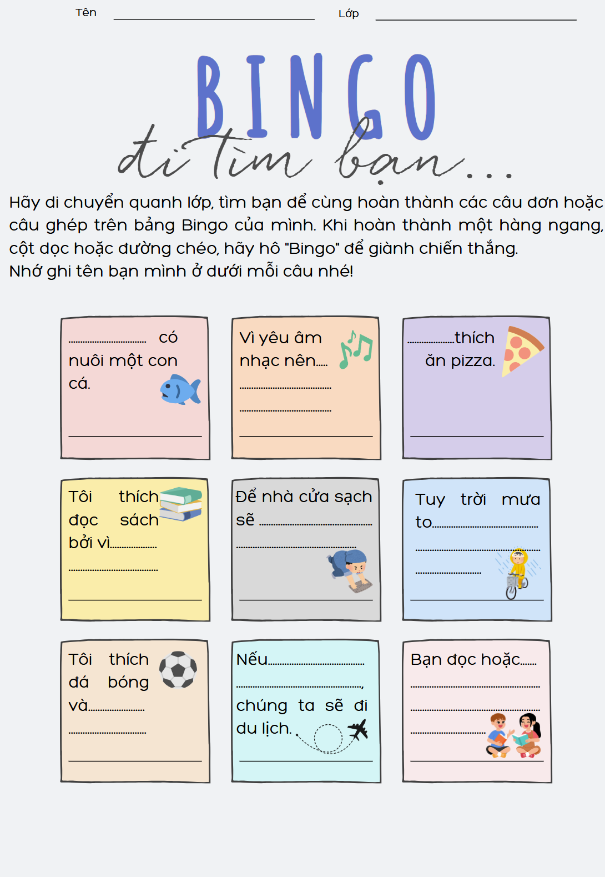

Slide 2
Bài 6:
Giải mã những bí mật
Thực hành
tiếng Việt

Slide 3
I.
Hình thành kiến thức

Slide 4
Câu đơn, câu ghép
 | Câu đơn | Câu ghép
Đặc điểm | Do một cụm chủ vị nòng cốt tạo thành | Do hai hoặc nhiều cụm chủ vị nòng cốt tạo thành, mỗi cụm chủ vị được gọi là một vế câu
Sử dụng | Dùng để diễn đạt một nội dung đơn giản | Dùng để diễn đạt một nội dung phức tạp (hoặc muốn thể hiện mối quan hệ chặt chẽ về nghĩa)

Slide 5
Các kiểu câu ghép và các phương tiện nối các vế câu ghép
Dựa vào phương tiện nối các vế | Câu ghép có từ ngữ liên kết - Kết từ (và, nhưng, hay…) - Cặp từ hô ứng (vừa…vừa, bao nhiêu…bấy nhiêu…) - Cặp kết từ (vì… nên, nếu…thì, tuy…nhưng…) | Câu ghép không có từ ngữ liên kết (chỉ dùng dấu phẩy, dấu chấm phẩy, dấu hai chấm để ngăn cách các vế)
Dựa vào quan hệ giữa các vế | Đẳng lập: các vế câu có quan hệ bình đẳng, ngang hàng với nhau | Chính phụ: các vế câu có quan hệ phụ thuộc với nhau

Slide 6
Nhận biết các kiểu câu ghép
 | Câu ghép đẳng lập | Câu ghép chính phụ
Những quan hệ ý nghĩa | Thời gian, tương phản, lựa chọn, tăng cấp, bổ sung… | Nguyên nhân- kết quả; điều kiện/giả thiết- kết quả; nhượng bộ- tăng tiến; sự kiện- mục đích...
Phương tiện nối các vế | - Kết từ (và, nhưng, hoặc…) - Cặp từ hô ứng (càng…càng, vừa…vừa, bao nhiêu…bấy nhiêu…) | - Cặp kết từ (vì… nên, nếu…thì, tuy…nhưng…) hoặc 1 kết từ ở vế phụ hay vế chính (tuy, nên…)

Slide 7
(1) Trời không gió, nhưng không khí vẫn mát lạnh.
CN1
VN1
CN2
VN2
- Có 2 cụm C-V
- Giữa 2 vế của câu có mối quan hệ tương phản, được nối với nhau bằng kết từ “nhưng”
→ Câu ghép đẳng lập

Slide 8
(2) Ông ấy càng nói, chúng tôi càng thấy có nhiều vấn đề thực sự mới mẻ.
CN1
VN1
CN2
VN2
- Có 2 cụm C-V
- Giữa 2 vế của câu có mối quan hệ tăng cấp, được nối với nhau bằng cặp từ hô ứng “càng…càng”
→ Câu ghép đẳng lập

Slide 9
(3) Bởi tôi ăn uống có điều độ và làm việc có chừng mực nên tôi chóng lớn lắm.
CN1
VN1
CN2
VN2
- Có 2 cụm C-V
- Giữa 2 vế của câu có mối quan hệ nguyên nhân- kết quả, được nối với nhau bằng cặp kết từ “bởi….nên”
→ Câu ghép chính phụ

Slide 10
(4) Nếu em chịu khó đi học thì em đã hiểu biển và con ốc biển là như thế nào.
CN1
VN1
CN2
VN2
- Có 2 cụm C-V
- Giữa 2 vế của câu có mối quan hệ giả thiết- hệ quả, được nối với nhau bằng cặp kết từ “nếu…thì”
→ Câu ghép chính phụ

Slide 11
ii.
Luyện tập

Slide 12
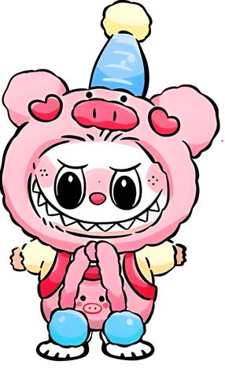
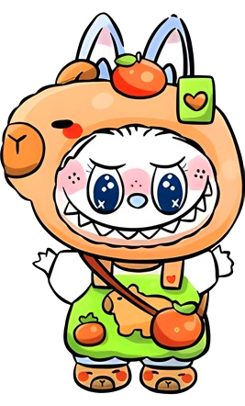
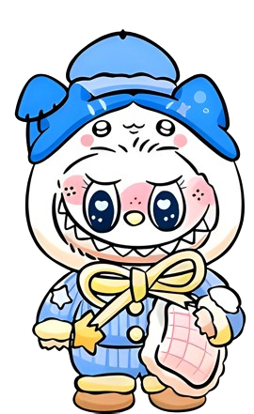
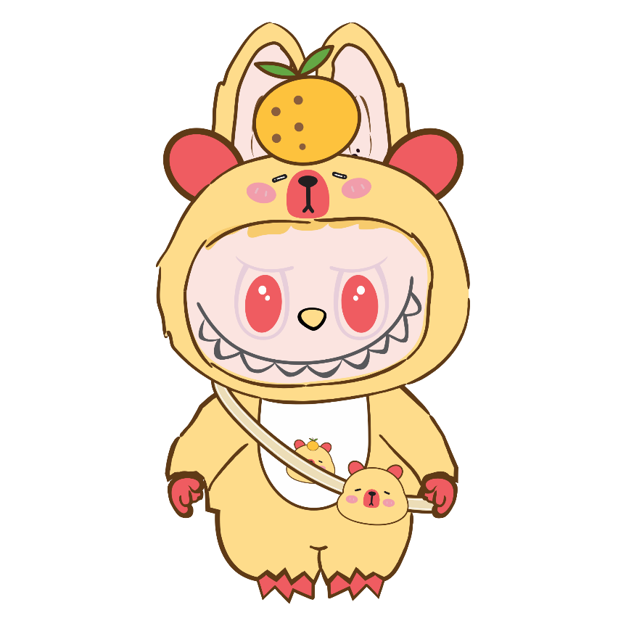
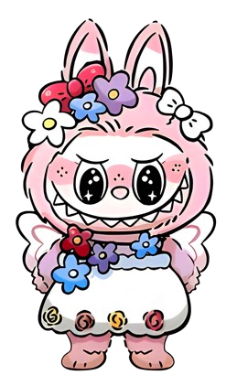
LABUBU may mắn

Slide 13
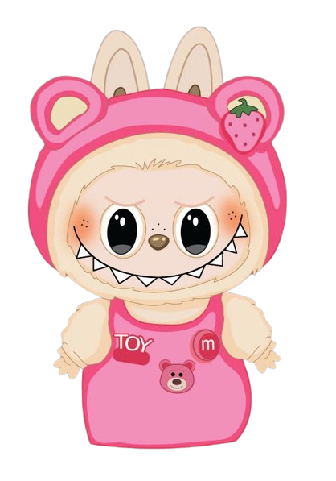
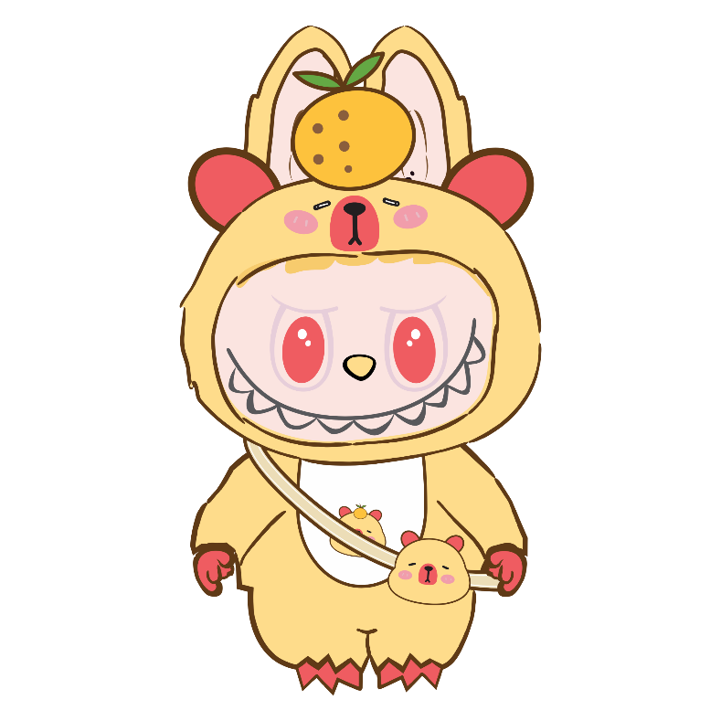
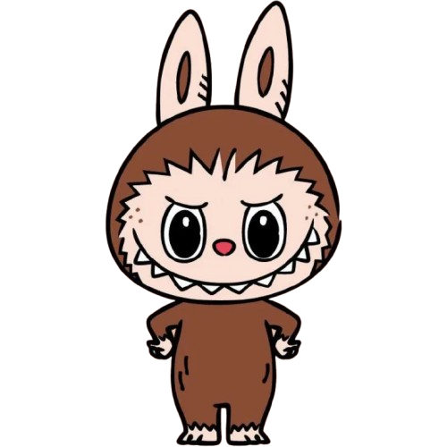
3
6
9
2
5
8
1
7
4
Tiếp tục bài học
Notes:
Thầy cô bấm vào số để chọn câu hỏi
Sau khi có đáp án, bấm vào con labubu tương ứng với câu hỏi đã chọn
Sau khi chơi xong, bấm mũi tên dưới góc phải màn hình để tiếp tục bài học

Slide 14
CÂU HỎI 1. Câu văn “Cậu người Ấn vẫn đi tới đi lui trong phòng, nhưng chúng tôi không thấy bóng dáng hai người kia đâu” thuộc loại câu ghép đẳng lập hay câu ghép chính phụ.
Câu ghép đẳng lập
Notes:
Thầy cô bấm chuột để hiện đáp án, nếu muốn chạy thời gian trả lời câu hỏi thì bấm con labubu
Sau khi có đáp án, bấ mũi tên dưới góc phải màn hình

Slide 15
CÂU HỎI 2. Câu văn “Chuyện xấu đã chẳng xảy ra nếu khi đi qua cửa phòng thầy, cậu ta không thấy cái chìa khoá người hầu sơ suất để quên” thuộc loại câu ghép đẳng lập hay câu ghép chính phụ.
Câu ghép chính phụ
Notes:
Thầy cô bấm chuột để hiện đáp án, nếu muốn chạy thời gian trả lời câu hỏi thì bấm con labubu
Sau khi có đáp án, bấ mũi tên dưới góc phải màn hình

Slide 16
CÂU HỎI 3. Câu văn “Nếu thầy Xôm thấy chúng, tất cả sẽ hỏng bét” thuộc loại câu ghép đẳng lập hay câu ghép chính phụ.
Câu ghép chính phụ
Notes:
Thầy cô bấm chuột để hiện đáp án, nếu muốn chạy thời gian trả lời câu hỏi thì bấm con labubu
Sau khi có đáp án, bấ mũi tên dưới góc phải màn hình

Slide 17
CÂU HỎI 4. Câu văn “Cậu đã vấp ngã một lần và tôi mong cậu có thể vươn cao trong tương lai” thuộc loại câu ghép đẳng lập hay câu ghép chính phụ.
Câu ghép đẳng lập
Notes:
Thầy cô bấm chuột để hiện đáp án, nếu muốn chạy thời gian trả lời câu hỏi thì bấm con labubu
Sau khi có đáp án, bấ mũi tên dưới góc phải màn hình

Slide 18
CÂU HỎI 5. Xác định quan hệ ý nghĩa giữa các vế ở câu ghép dưới đây và cho biết trong câu ghép đó, các vế câu được nối với nhau bằng cách nào.
“Vì chuyện này phải được giữ kín nên chúng ta sẽ tự lập ra một toà án nho nhỏ vậy”.
Quan hệ giữa các vế câu ghép: nguyên nhân – kết quả
Các vế được nối với nhau bằng cặp kết từ “vì…nên”
Notes:
Thầy cô bấm chuột để hiện đáp án, nếu muốn chạy thời gian trả lời câu hỏi thì bấm con labubu
Sau khi có đáp án, bấ mũi tên dưới góc phải màn hình

Slide 19
CÂU HỎI 6. Xác định quan hệ ý nghĩa giữa các vế ở câu ghép dưới đây và cho biết trong câu ghép đó, các vế câu được nối với nhau bằng cách nào.
“Đất bám quanh một đinh giày vương lên bàn và mẩu đất thứ hai rã ra, rơi xuống sàn phòng ngủ”.
Quan hệ giữa các vế câu ghép: liệt kê
Các vế được nối với nhau bằng kết từ “và”
Notes:
Thầy cô bấm chuột để hiện đáp án, nếu muốn chạy thời gian trả lời câu hỏi thì bấm con labubu
Sau khi có đáp án, bấ mũi tên dưới góc phải màn hình

Slide 20
CÂU HỎI 7. Xác định quan hệ ý nghĩa giữa các vế ở câu ghép dưới đây và cho biết trong câu ghép đó, các vế câu được nối với nhau bằng cách nào.
“Để người con gái khỏi trở lại bàn, anh lấy chiếc khăn tay còn vo tròn cặp giữa cuốn sách tới trả cho cô gái”.
Quan hệ giữa các vế câu ghép: mục đích- sự kiện
Các vế được nối với nhau bằng kết từ “để” ở vế phụ

Slide 21
LABUBU MAY MẮN
Em chọn 1 trong những quà sau đây.
Đổi chỗ tự do trong 1 tiết học Ngữ văn bất kì
Em được xóa 1 điểm xấu.
Em được làm lớp trưởng một ngày.
Em được nhường quyền trả lời câu hỏi cho 1 bạn bất kì.

Slide 22
CÂU HỎI 9. Xác định quan hệ ý nghĩa giữa các vế ở câu ghép dưới đây và cho biết trong câu ghép đó, các vế câu được nối với nhau bằng cách nào.
“Khó khăn càng lớn, quyết tâm càng cao”.
Quan hệ giữa các vế câu ghép: tăng cấp
Các vế được nối với nhau bằng cặp từ hô ứng “càng…càng”

Slide 23
Bài 3
Ở từng câu ghép có hai vế dưới đây, trọng tâm của thông báo nằm ở vế nào? Dựa vào đâu mà em xác định như vậy?
a. - Thu nhập tốt nhưng chỗ làm hơi xa.
- Chỗ làm hơi xa nhưng thu nhập tốt.
b. - Vì Hà chăm chỉ và luôn cố gắng trong học tập nên bạn ấy đạt điểm rất cao trong kì thi vừa qua.
- Hà đạt điểm rất cao trong kì thi vừa qua vì bạn ấy chăm chỉ và luôn cố gắng trong học tập.

Slide 24
a. - Câu “Thu nhập tốt nhưng chỗ làm hơi xa.” nhấn mạnh thông tin chỗ làm xa, đi lại không được thuận lợi.
- Câu “Chỗ làm hơi xa nhưng thu nhập tốt.” nhấn mạnh thông tin thu nhập tốt, có ý nhấn mạnh đến mặt tích cực.
b. - Câu “Vì Hà chăm chỉ và luôn cố gắng trong học tập nên bạn ấy đạt điểm rất cao trong kì thi vừa qua.” nhấn mạnh thông tin kết quả học tập của Hà (đạt điểm rất cao trong kì thi vừa qua).
- Câu “Hà đạt điểm rất cao trong kì thi vừa qua vì bạn ấy chăm chỉ và luôn cố gắng trong học tập.” nhấn mạnh thông tin nguyên nhân Hà có kết quả học tập tốt (chăm chỉ và luôn cố gắng trong học tập).
→ Việc lựa chọn trật tự của các vế câu đóng vai trò quan trọng để tạo điểm nhấn thông tin và có thể chi phối ý nghĩa của cả câu.

Slide 25
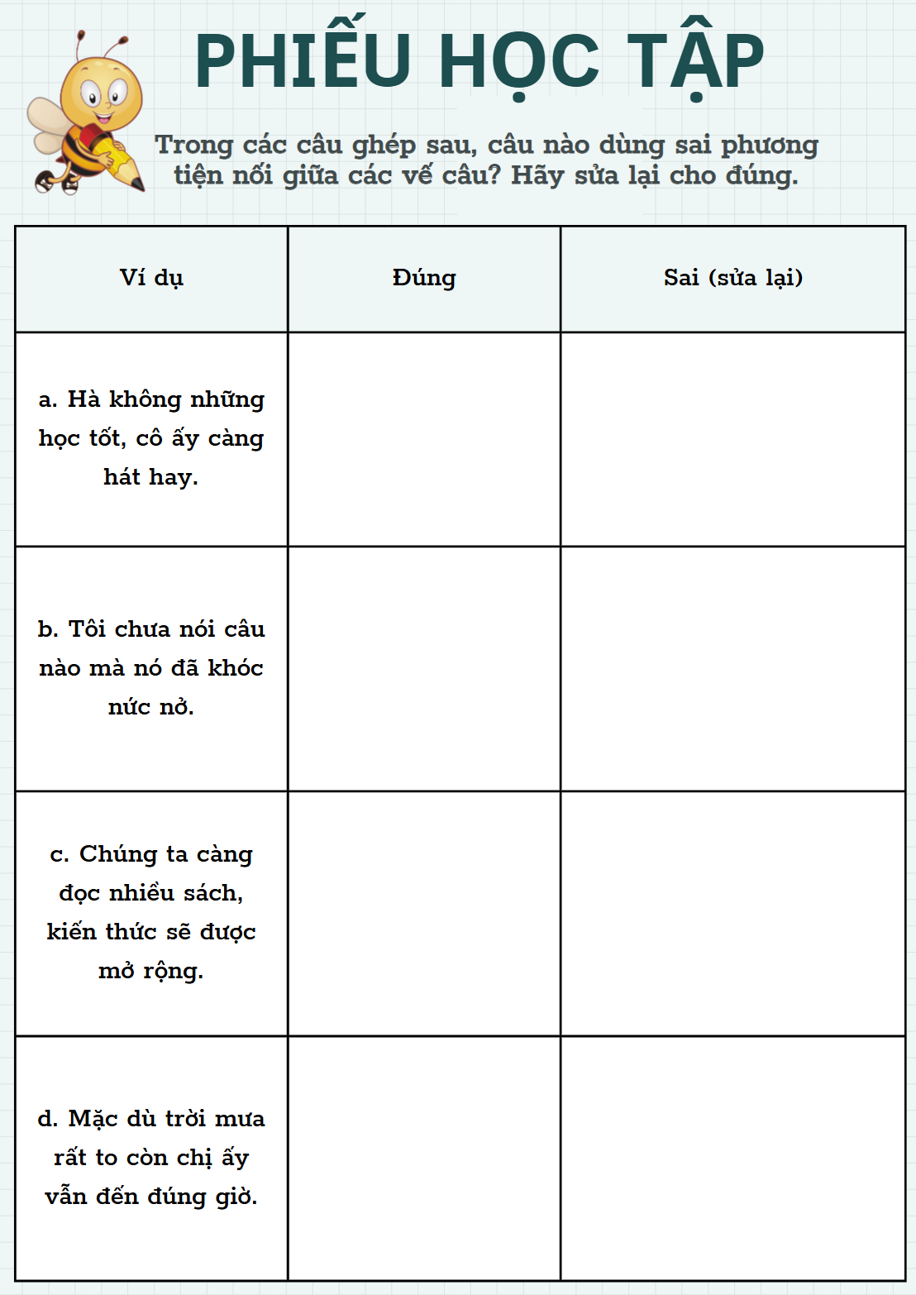
Hoạt động nhóm
Trong các câu ghép sau, câu nào dùng sai phương tiện nối giữa các vế câu? Hãy sửa lại cho đúng.

Slide 26
Bài 4
Ví dụ | Đúng | Sai (sửa lại)
a. Hà không những học tốt, cô ấy càng hát hay.
b. Tôi chưa nói câu nào mà nó đã khóc nức nở.
c. Chúng ta càng đọc nhiều sách, kiến thức sẽ được mở rộng.
d. Mặc dù trời mưa rất to còn chị ấy vẫn đến đúng giờ.
Hà không những học tốt mà cô ấy còn hát hay.
X
Chúng ta càng đọc nhiều sách, kiến thức càng được mở rộng.
Mặc dù trời mưa rất to nhưng chị ấy vẫn đến đúng giờ.

